Slide 1




Precisamos mudar isso!

Slide 2


Fórmula de
Como será que foi obtida?
Uma outra forma de calcular as perdas de carga!
Hazen - Williams

Slide 3

Desenvolvida pelo Engenheiro Civil e Sanitarista Allen Hazen e pelo Professor de Hidráulica Garden Williams, em 1903, é, sem dúvida, a fórmula prática mais empregada pelos calculistas devido ao amplo uso e confirmações experimentais.
Com resultados bastante razoáveis para diâmetros de 50 a 3.000 mm, com velocidades de escoamento inferiores a 3,0 m/s.
Outra limitação seria pelo fato de não se considerar a viscosidade do fluido!

Slide 4




A fórmula de Hazen – Williams é uma fórmula empírica, o que equivale a dizer, que teve sua origem em ensaios, que foram realizados com a água em escoamentos turbulentos!
“C” é o coeficiente de Hazen-Williams e depende do material do conduto e de seu estado.
Pode também ser escrita explicitando a Q e a v.
Para tubos em série ou em paralelo, ou no caso mais geral de redes de tubulações a equação de Hazen-Williams facilita a solução de problemas!
Aqui foi considerado conduto circular e forçado!

Slide 5
A fórmula de Hazen Williams pode ser aplicada a qualquer fluido, tipo de conduto e material!
Mas o gráfico a seguir possibilita a constatação, ou não, disso.

Slide 6

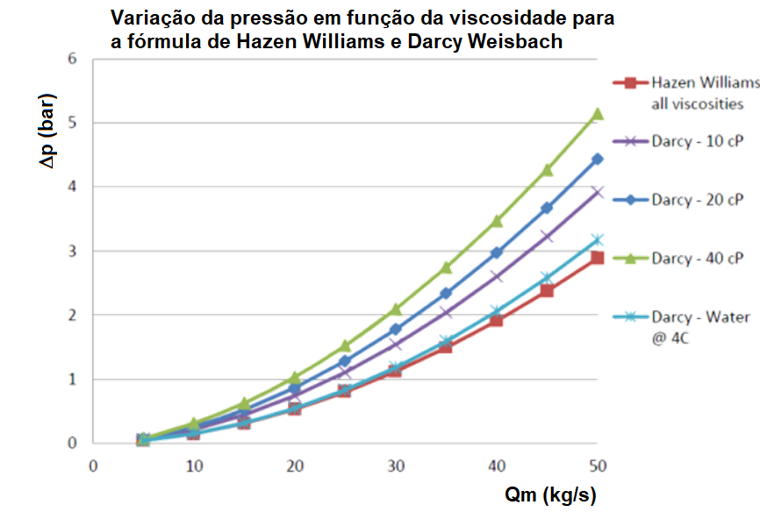



Slide 7


Após análise do diagrama anterior, podemos afirmar que a fórmula de Hazen Williams é recomendada para água com massa específica aproximadamente 1000 kg/m³ e viscosidade cinemática aproximadamente 10⁻⁶ m²/s e pode ser considerada para qualquer tipo de conduto e material
Esta só para condutos circulares e forçados

Slide 8


A fórmula de Hazen-Williams, sendo das mais perfeitas, requer, para sua aplicação criteriosa, maior cuidado na adoção do coeficiente C. A escolha negligente desse coeficiente ou a fixação de um valor médio invariável reduz muito a precisão que se pode esperar de tal fórmula. Para tubos de ferro ou aço, o coeficiente C é uma função do tempo, de modo que seu valor deve prever a vida útil que se espera da canalização. Para avaliações expeditas, pode-se usar, para tubos metálicos, C = 100. Tal valor corresponde, aproximadamente, à situação da tubulação em quinze a vinte anos. (página 151)
No nosso material, estaremos apresentando as tabelas e gráficos sugeridos pelo Professor Dr. Gilberto Oswaldo Ieno.

Slide 9
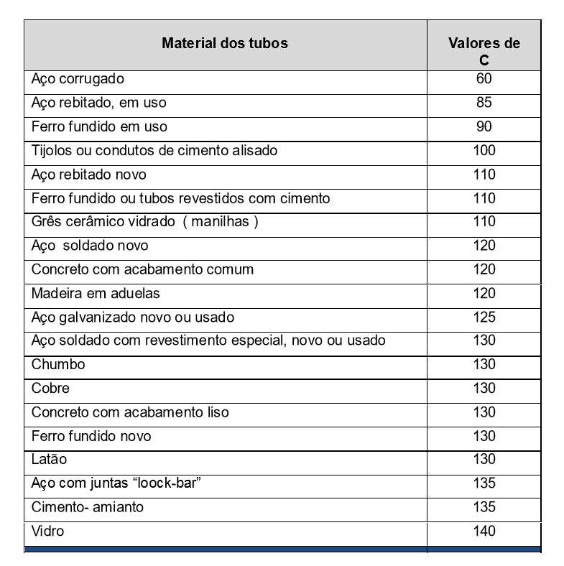


Slide 10
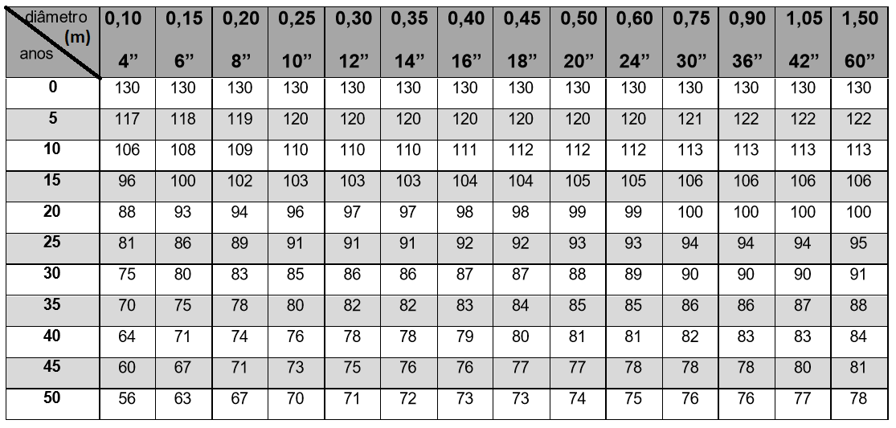
Valores de C
para FoFo

Slide 11

Calcular a perda de carga em uma tubulação nova de 10” de diâmetro, e 1480 m de comprimento , feita de ferro fundido de coeficiente C = 130, por onde passa uma vazão de 100 L/s.
Dados: D = 10” = 0,254 m

Slide 12

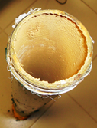
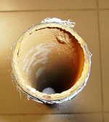
Calcular a perda de carga em uma tubulação de 20 anos de 10” de diâmetro, e 1480 m de comprimento , feita de ferro fundido, por onde passa uma vazão de 100 L/s.
Dados: D = 10” = 0,254 m
Neste caso o C = 96

Slide 13
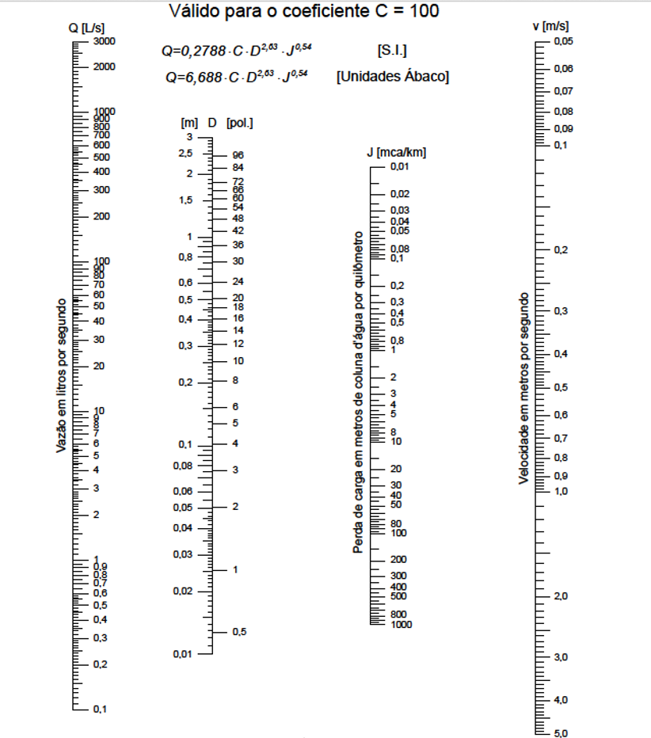
Para tubulações de FoFo, podemos recorrer ao ábaco de Hazen-Williams, que é um procedimento mais simples
Através dele calculamos o J₁₀₀, que deve ser corrigido por K

Slide 14
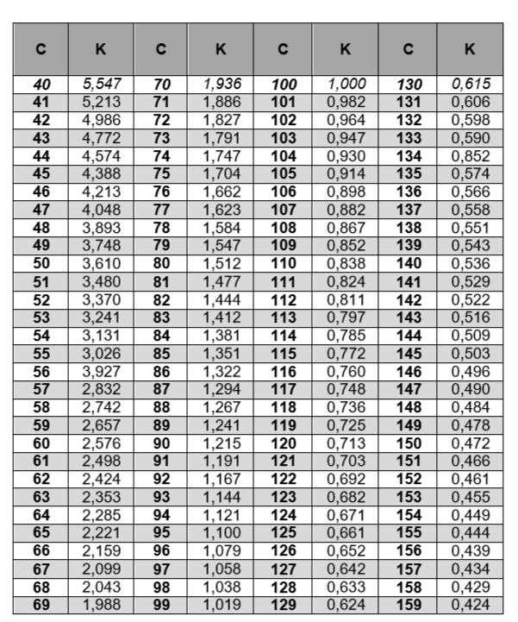


Slide 15

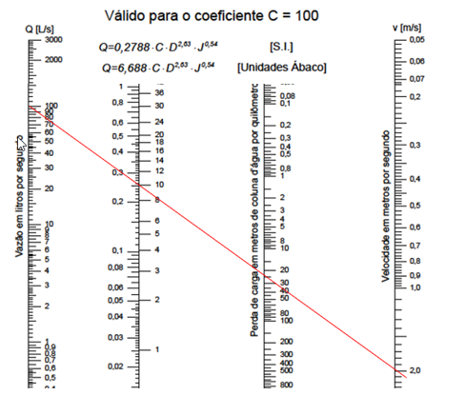

Utilizando o Ábaco de Hazen-Williams, calcular a perda de carga em uma tubulação nova de 10” com 1480 m de comprimento, de ferro fundido , por onde passa uma vazão de água de 100 L/s.
Pela fórmula tinha dado 21,63 m

Slide 16
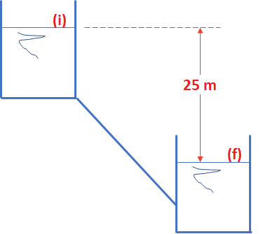
Admitindo-se que e tubulação da questão anterior esteja interligando dois reservatórios com diferença de nível de 25 m e que o comprimento total , incluindo ao comprimento equivalentes seja 1480 m, pede-se determinar a vazão para a instalação nova e para a instalação com 20 anos.
Tubulação nova
Agora é trabalhar no ábaco de Hazen-Williams

Slide 17
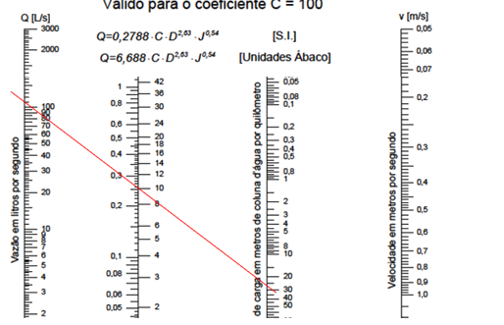
Isto para a tubulação nova e para a tubulação de 20 anos?

Slide 18
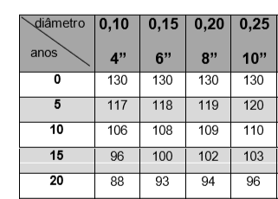

Para a instalação depois de 20 anos, muda o valor do C e em consequência do K
Tubulação com 20 anos
Novamente, recorremos ao ábaco de Hazen-Williams

Slide 19
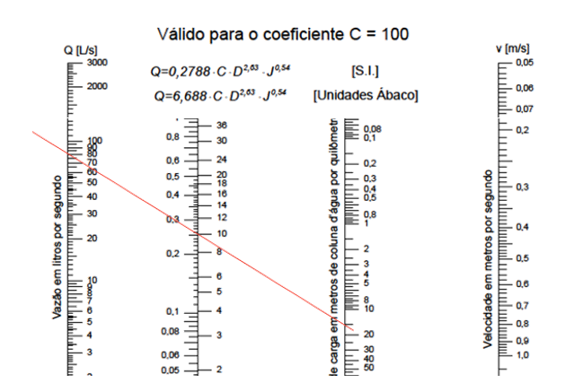
Dá para resolver pela fórmula de hazen-Williams?

Slide 20

Claro
Refaça o exercício para uma tubulação de 8”

